Slide 1

Исследование и развитие лучших практик на Svelte
Выполнил: Хованский Илья

Slide 2
Представление Svelte, его принцип работы.
Angular
Тип: MVC-фреймворк
Работа с DOM: Regular DOM
React
Тип: open-source JavaScript библиотека
Работа с DOM: Virtual DOM
Vue
Тип: JavaScript фреймворк
Работа с DOM: Virtual DOM
Svelte
Тип: компилятор / open-source JavaScript фреймворк
Работа с DOM: Regular DOM

Slide 3
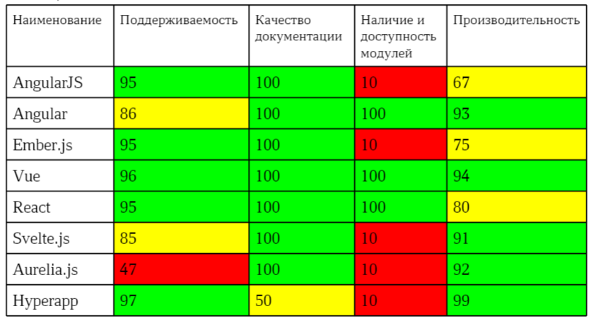
В работе А.Д. Васильченко ”Сравнительный анализ фронтенд-фреймворков” наиболее наглядно представлена сравнительная таблица популярных фронтенд фреймворков.

Slide 4
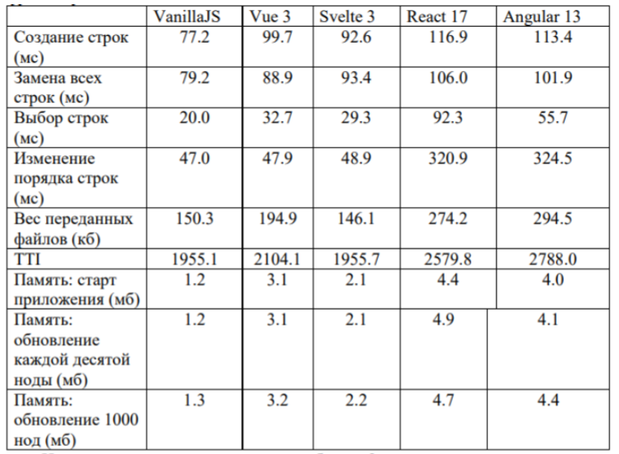
Результаты измерения производительности для реактивных фреймворков

Slide 5
Из результатов, приведенных на прошлом можно прийти к следующим выводам:
Svelte является самым производительным по рассмотренным метрикам, незначительно уступая нативному JS
Vue в метриках скорости работы показывает результаты, схожие с результатами Svelte, в метриках инициализации незначительно ему уступает, а в метриках потребления памяти – потребляет на 35% больше ресурсов по сравнению с Svelte
- React и Angular плохо изменяют порядок строк и выбирают их, а потребляют почти в 2 раза больше памяти по сравнение с Svelte.

Slide 6

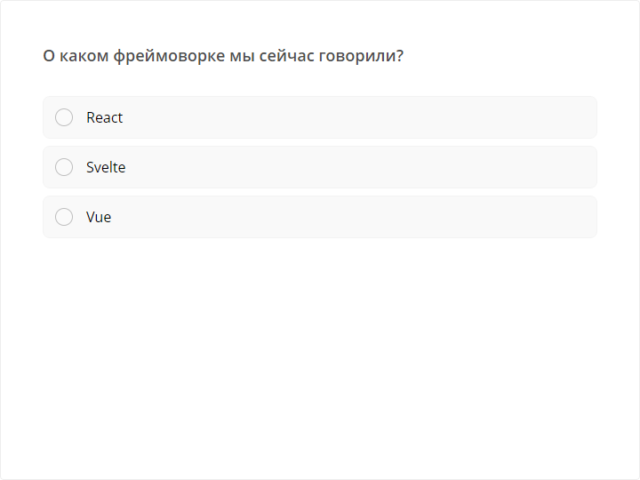
Тест
Щелкните кнопку Тест для редактирования этого теста

